Slide 1
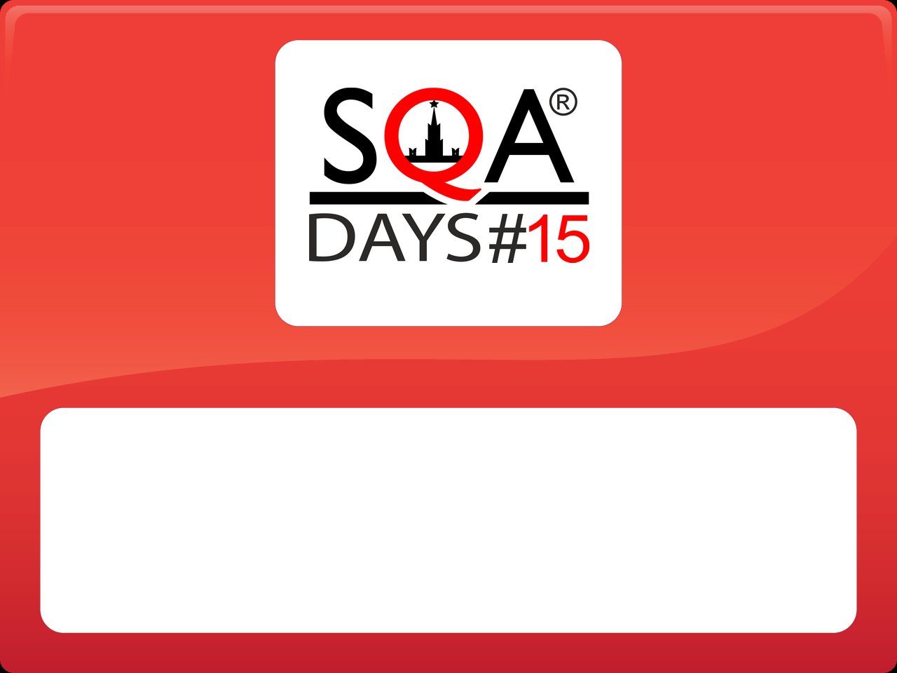
Ошибки при проверке внутренних платежей Android-iOS и их решение.
Алёна Пономаренко, i-Free

Slide 2
Общая информация
В том или ином виде:
Песочница
Тестовый аккаунт
Тестовые билды и тестовые девайсы
Стандартная схема покупки:
Сама покупка, работают механизмы площадки
Передача информации о покупке в приложение
Потребление купленного ин-аппа (consume)
Ин-апп становится доступным для повторного приобретения
Пункты 3 и 4 только для многоразовых покупок
Не всегда ☺

Slide 3
Как это происходит в Android
Полупесочница
Реальные аккаунты с пометочкой «тестовый»
Нужна привязанная карта, но фактически списаний не будет
Полноценные логи
Простая установка билдов
Релизные и черновые билды в админке

Slide 4
Что нужно для тестирования платежей
Девелоперский аккаунт с объявленными в нём тестовыми аккаунтами
Тестовый аккаунт с привязанной к нему кредитной карточкой
Загруженный, но не опубликованный билд приложения
Тестовое устройство, залогиненное в тестовый аккаунт
Билд из пункта 3 на устройстве из пункта 4

Slide 5
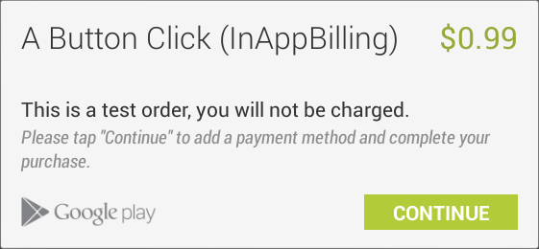
Что происходит, когда всё хорошо
При нажатии на ин-апп мы видим окно с подписью «это тестовый платёж»
Покупка завершается успешно
Деньги не списываются
В приложении нам начисляются положенные блага

Slide 6
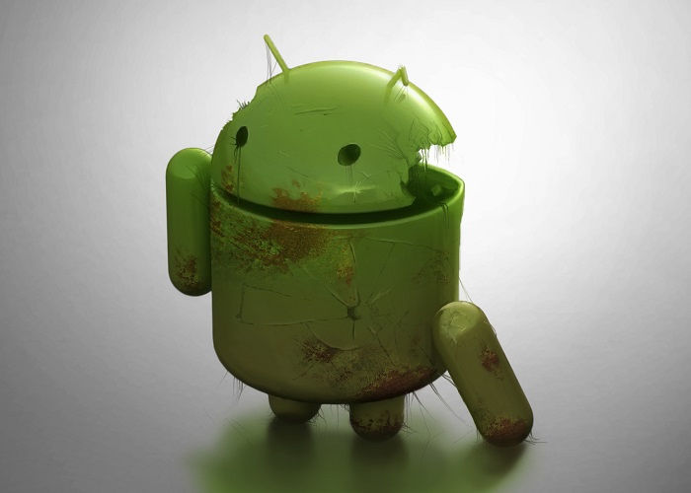
Что происходит, когда всё плохо

Slide 7
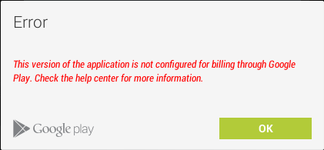
Несовпадение версий
Тестировать платежи можно только на билде той же версии, что и в админке. Иначе получим ошибку:
Что делать: проверить совпадение версий на устройстве и в админке
Только что загруженная версия может быть не видна приложению часа два-четыре

Slide 8
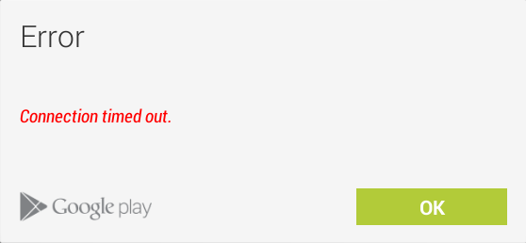
Connection timed out
Плохое соединение:
Практически всегда лечится переключением с 3g на wi-fi и с wi-fi на другой wi-fi.

Slide 9
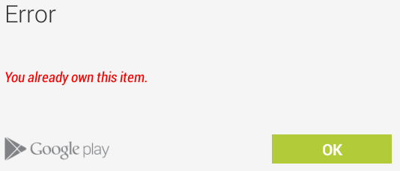
Купить купленное
Ин-аппы – одноразовые и многоразовые (неправда c февраля 2013)
На самом деле такую ошибку вы видеть не должны никогда:
Либо разработчик обращается к одноразовым ин-аппам как к многоразовым
Либо Google закрутил покупку между Google Checkout и Google Play, надо подождать пару часов и/или перезагрузиться

Slide 10
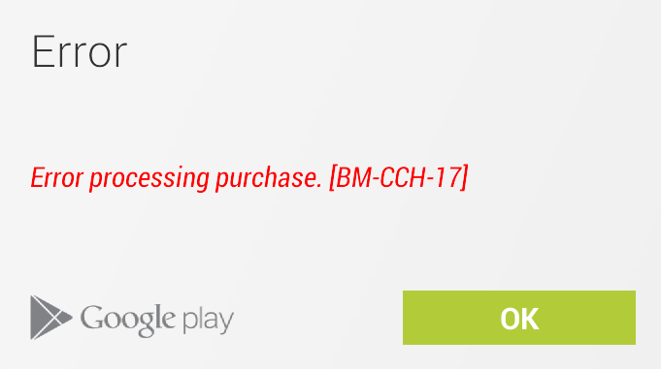
Что-то пошло не так
Вы видите странную ошибку
Обычно это проблема покупателей из-за неверно настроенного Google Checkout
Что делать - стандартные ритуалы: перезагрузиться и подождать немного

Slide 11
Как это происходит в iOS
Песочница
Никаких реальных карточек и реальных аккаунтов
Привязка к стору определённой страны
Не нужно никуда заливать билды
Зато есть провижены!
А также две части админки – iTunes Connect для промо-материалов и Member Center для разработчиков

Slide 12
Что нужно для тестирования платежей
Заведённый в iTunes Connect «скелет» приложения с ин-аппами
Тестовый аккаунт той страны, на которую заведено приложение
Тестовый девайс, заведённый в Member Center
Правильно собранный билд, установленный на девайсе из пункта 3

Slide 13
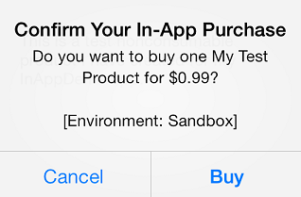
Что происходит, когда всё хорошо
При нажатии на ин-апп появляется окно с подписью [Enviroment: Sandbox]

Slide 14

Что происходит, когда всё плохо

Slide 15
Важная информация про тестовые аккаунты iOS
Это полностью несуществующий аккаунт
Но e-mail должен быть уникальным среди как тестовых, так и реальных акаунтов
У него не нужно вводить информацию о кредитной карте
Дата рождения ему вводится один раз при создании в админке. При логине в него на устройстве – никогда
Если тестовый аккаунт на устройстве просит ввести что-то, кроме логина и пароля – вы его сломали. Совсем.

Slide 16
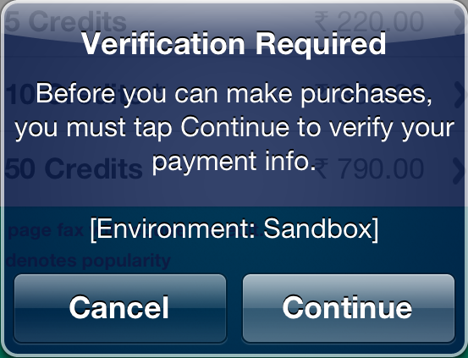
Требуется верификация
Тестовый аккаунт может быть привязан к устройству лишь одним способом.
Надо отвязать от устройства все настоящие аккаунты
Зайти в приложение
Тапнуть на ин-апп
И ввести логин-пароль
Все остальные способы
не сработают.
И сломают аккаунт.

Slide 17
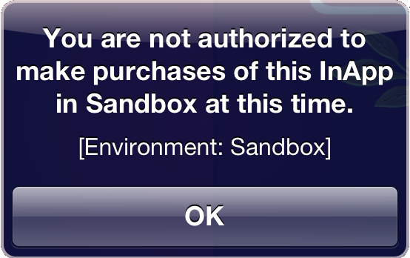
Не тот аккаунт или страна
Заведённое приложение не доступно в стране тестового аккаунта
Приложение и тестовый аккаунт принадлежат разным девелоперским аккаунтам
Вы используете
реальный аккаунт ☺

Slide 18
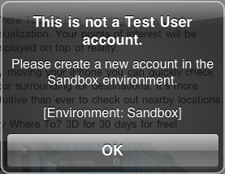
Ошибки, о которых мало кто знает
Может появиться на устройстве с jailbreak
Или при крайне плохом соединении с интернетом
Лично не встречала
По возможности не тестируйте на устройствах с jailbreak
Если, конечно, это не часть
вашей целевой аудитории

Slide 19
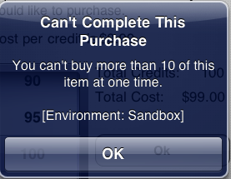
Ошибки, о которых мало кто знает
Очень странная ошибка
На самом деле такого ограничения нет
Но вы можете встретить похожую при упорном тестировании подписок.
Лично не встречала
По возможности избегайте
тестирования iOS-подписок

